Slide 1
第七章 文件系统
程序和数据以文件的形式保留在外存中。本章主要讨论文件的组织结构，共享与保护以及文件系统空间管理。

Slide 2
7．1 文件系统的概念
操作系统|文件系统
<number>
文件系统的引入
  软件资源
    软件资源：各种系统程序，以及标准子程序库和应用程序，数据。
    软件资源都是一组相关联的信息（程序和数据）的集合。
  引入文件系统的原因

Slide 3
  文件系统的功能
    实现按名存取
    文件的物理结构
    文件信息的检索
    文件的共享和保护
操作系统|文件系统
<number>

Slide 4
文件及文件系统
  文件
    数据项：最基本的数据组织格式
      基本数据项：用于描述一个对象的某种属性的字符集，是数据组织中可以命名的最小逻辑数据单位，既原子数据．如描述一个学生信息的数据有：名字，年龄等（基本数据项要指定类型）
      组合数据项：由若干基本数据项组成
    记录：一组相关数据项的集合，描述对象在某方面的属性，每条记录要有关键字。
    文件：由创建者定义的，具有文件名的一组相关元素的集合，它描述一个对象集．
操作系统|文件系统
<number>

Slide 5
  有结构文件：文件由若干个相关记录组成
  无结构文件：这类文件被看作是一个字符流
  文件的属性：
    文件类型
    文件长度
    文件的物理位置
    文件的建立时间
    文件的存取控制
操作系统|文件系统
<number>

Slide 6
  文件的类型
    按文件的性质和用途分为：系统文件，库文件，用户文件
    按数据的组织形式分为：源文件，目标文件，可执行文件
    按文件的存取控制方式：只读文件，读写文件，执行文件。
操作系统|文件系统
<number>

Slide 7
  文件系统
    OS中负责管理和存取文件信息的软件机构。负责文件的建立，撤消，存入，读写，修改和复制，还负责完成对文件的按名存取和进行存取控制。
  使用文件系统的优点
    使用的方便性
    数据的安全性
    接口的统一性
操作系统|文件系统
<number>

Slide 8
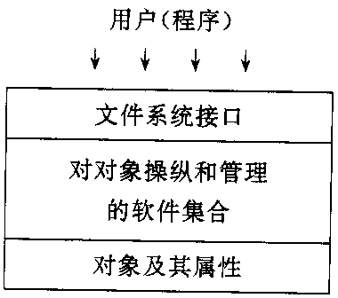
文件系统是指：含有大量的文件及其属性的说明，对文件进行操纵和管理的软件，以及向用户提供使用文件接口等的集合。
操作系统|文件系统
<number>
图 文件系统模型

Slide 9
  文件系统的模型
    对象及其属性说明：文件系统在此层对文件、目录和磁盘存储空间进行管理。
    对对象操作和管理的软件集合：文件存储空间的管理；文件目录的管理，对文件的逻辑地址转换为物理地址的机制，对文件读和写的管理，对文件的共享与保护等
    文件系统的接口：命令接口和程序接口。
操作系统|文件系统
<number>

Slide 10
文件操作和使用
  对记录的操作：查找，插入，删除，修改等
  对文件的操作
    创建文件
    删除文件
    读/写文件
    设置文件读/写位置
    截断文件
操作系统|文件系统
<number>

Slide 11
文件操作(续1)
2. 文件的“打开”和“关闭”操作
所谓“打开”，是指系统将指名文件的属性(包括该文件在外存上的物理位置)从外存拷贝到内存打开文件表的一个表目中，并将该表目的编号(或称为索引)返回给用户。以后， 当用户再要求对该文件进行相应的操作时，便可利用系统所返回的索引号向系统提出操作请求。系统这时便可直接利用该索引号到打开文件表中去查找，从而避免了对该文件的再次检索。这样不仅节省了大量的检索开销，也显著地提高了对文件的操作速度。如果用户已不再需要对该文件实施相应的操作时，可利用“关闭”(close)系统调用来关闭此文件，OS将会把该文件从打开文件表中的表目上删除掉。
操作系统|文件系统
<number>

Slide 12
文件操作(续2)
3. 其它文件操作
对文件属性进行操作，允许用户直接设置和获得文件的属性，如改变已存文件的文件名、改变文件的拥有者(文件主)、改变对文件的访问权，以及查询文件的状态(包括文件类型、大小和拥有者以及对文件的访问权等)；
有关目录的操作，如创建一个目录，删除一个目录，改变当前目录和工作目录等；
此外，还有用于实现文件共享的系统调用和用于对文件系统进行操作的系统调用等。
操作系统|文件系统
<number>

Slide 13
7．2 文件的逻辑结构
操作系统|文件系统
<number>
文件的逻辑结构（文件的组织）：从用户角度看到的文件的全貌，也就是它的记录结构。
文件的物理结构（文件的存储结构）：文件在外存上的存储组织形式。

Slide 14
逻辑结构的类型
  选取文件的逻辑结构应遵循的原则：
    能提高检索速度
    便于修改
    占据最小的存储空间
    便于用户操作
  文件逻辑结构的类型
    流式文件：它是有序字符的集合，文件长度等于该文件所包含的字符数。UNIX系统中所有的文件都被看作是流式文件
操作系统|文件系统
<number>

Slide 15
    有结构文件（顺序文件，索引文件，索引顺序文件）
      顺序文件
        串结构：按记录生成的时间先后顺序连续排列的逻辑结构。
        顺序结构：把文件中的记录的关键字按规定的顺序排列起来。
      对顺序文件的读／写操作
        定长记录顺序文件的读／写操作：Ｒptr：＝Ｒptr＋Ｌ或Ｗptr：＝Ｗptr＋Ｌ，Ｌ是单个记录的长度
        变长记录顺寻文件的读／写操作：有读指针和写指针和读／写字节数变量Ｌi，Ｒptr：＝Ｒptr＋Ｌi和Ｗptr：＝Ｗptr＋Ｌi
操作系统|文件系统
<number>

Slide 16
      顺序文件的优缺点
        适合大批量记录信息的存取
        不便于在交互应用的场合实现用户对单个记录的查找和修改，特别是文件较大的情况下．
        增加和删除一个记录非常困难．
操作系统|文件系统
<number>

Slide 17
      索引文件：对变长顺序文件中的每个记录在索引表中建立一个表项，记下该记录的长度以及该记录在逻辑地址空间中的首地址．从而得到一个定长记录的索引表，通过对索引表的访问实现对主文件中记录的直接存取．
        索引文件的优点是查找速度快,但是增加了存储费用的开销
操作系统|文件系统
<number>

Slide 18
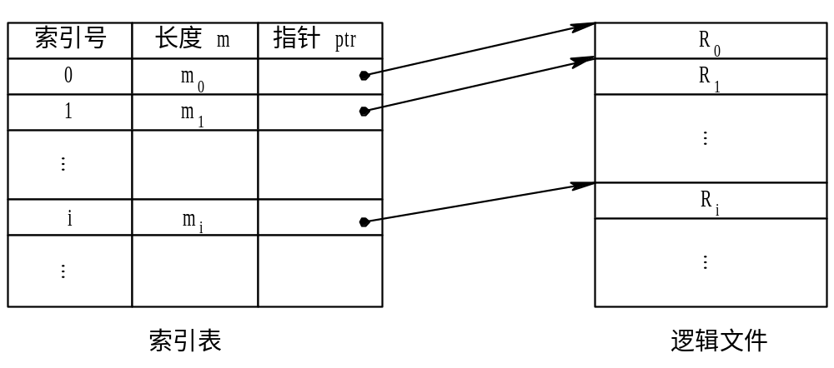
索引文件(续1)
操作系统|文件系统
<number>
图 索引文件的组织

Slide 19
      索引顺序结构:是最常见的一种逻辑文件形式,它是顺序文件和索引文件结合的产物.
        其方法是:将顺序文件的所有记录分为若干个组,分组的时候按照记录的关键字分组.然后为每个分组在索引表中建立一个表项,记录下分组第一个记录的地址.在查找记录的时候先是查找索引表,找到记录所在的组,然后在分组中按顺序查找具体的记录.
        此方法加快了查找速度,同时也减少了索引表对存储空间的开销
操作系统|文件系统
<number>

Slide 20
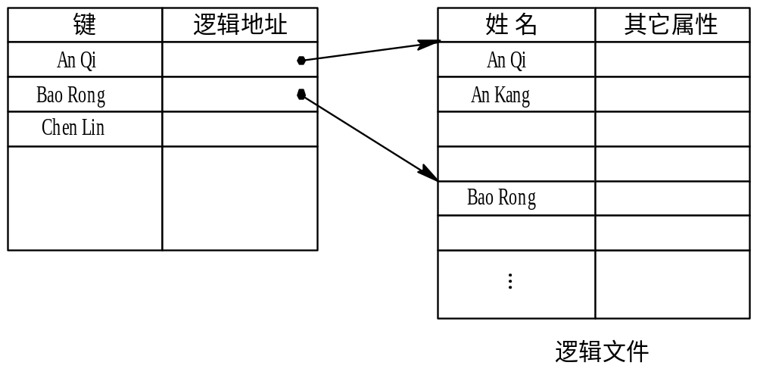
索引顺序文件
操作系统|文件系统
<number>
图8-5 索引顺序文件

Slide 21
直接文件和哈希文件
操作系统|文件系统
<number>
1. 直接文件
对于直接文件，则可根据给定的记录键值，直接获得指定记录的物理地址。换言之，记录键值本身就决定了记录的物理地址。这种由记录键值到记录物理地址的转换被称为键值转换(Key to address transformation)。组织直接文件的关键， 在于用什么方法进行从记录值到物理地址的转换。

Slide 22
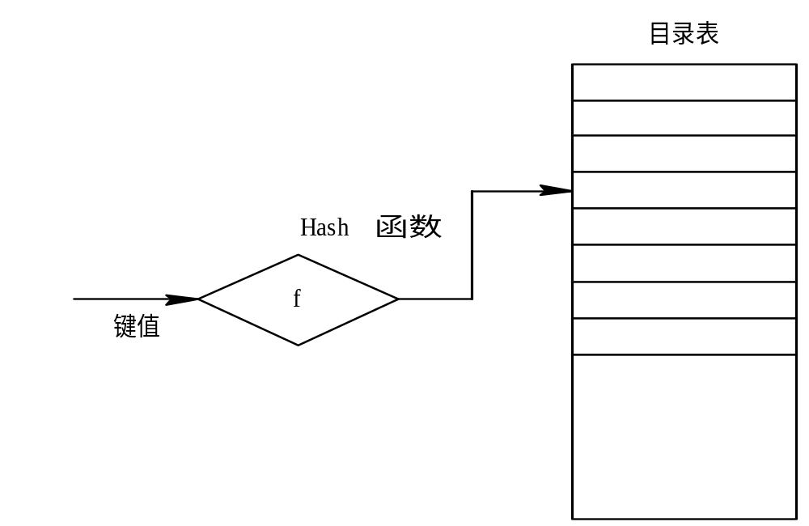
直接文件和哈希文件(续1)
2. 哈希(Hash)文件
操作系统|文件系统
<number>
图 Hash文件的逻辑结构

Slide 23
7．3 文件目录管理
操作系统|文件系统
<number>
一个文件的说明信息称为该文件的目录。用户向系统提供符号名，系统根据文件的符号名找到它的物理地址。
功能：实现文件的按名存取，提高对目录的检索速度，文件的共享和保护，允许文件重名。

Slide 24
文件控制块和索引结点
  文件的组成：文件说明（FCB）和文件体。FCB的有序集合即为文件的目录。
  文件控制块（File Control Block）
    基本信息
      文件名;文件物理位置;文件逻辑结构;文件物理结构
    存取控制信息
      文件的存取权限
    使用信息
      文件的建立,修改,上次修改,当前使用情况等信息
操作系统|文件系统
<number>

Slide 25
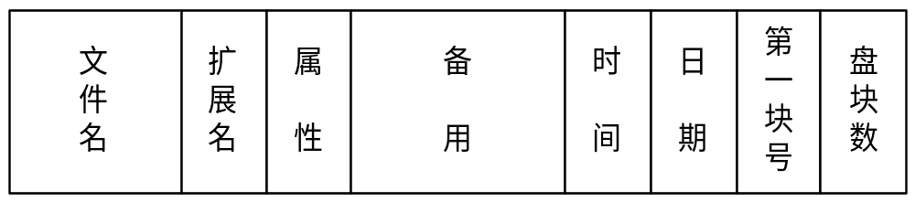
操作系统|文件系统
<number>
图6-14 MS-DOS的文件控制块

Slide 26
  索引结点
    一个文件控制块就是一个文件目录项，把存放文件控制块的文件就叫目录文件
    文件目录的缺陷
      盘块存放的文件控制块少;目录文件所占的存储空间大;查找文件信息时就可能多次启动磁盘I/O，使查找速度变慢
    索引结点的引入（把文件名和文件描述信息分开存放）
      文件目录项：文件名和指向I结点的指针
      i 结点：文件描述信息。
操作系统|文件系统
<number>

Slide 27
FCB&iNode(续1)
2. 索引结点
索引结点的引入
目录占16个字节，其中14个字节是文件名，2个字节为i指针
操作系统|文件系统
<number>
文件名 | 索引结点编号
文件名1
文件名2
…
…
图6-15 UNIX的文件目录

Slide 28
    磁盘索引结点：每个文件有唯一的磁盘索引结点。
      文件主标识
      文件类型
      文件存取权限
      文件物理地址
      文件长度
      文件连接计数
      文件存取时间
操作系统|文件系统
<number>

Slide 29
    内存索引结点
      索引结点编号
      状态
      访问计数
      文件所在设备的逻辑设备号
      链接指针：空闲链表、散列队列指针
操作系统|文件系统
<number>

Slide 30
单级目录（整个文件系统只有一张目录表）
  目录内容（文件名，文件长度，文件扩展名，文件类型，文件的物理地址及文件其他属性等）
  存在的问题
    文件不能重名：
    不能实现别名访问，不便于实现文件共享：
    文件数量过多时，查找效率低。
操作系统|文件系统
<number>
文件名 | 物理地址 | 文件说明 | 状态位
文件名1
文件名2
…
图6-16 单级目录

Slide 31
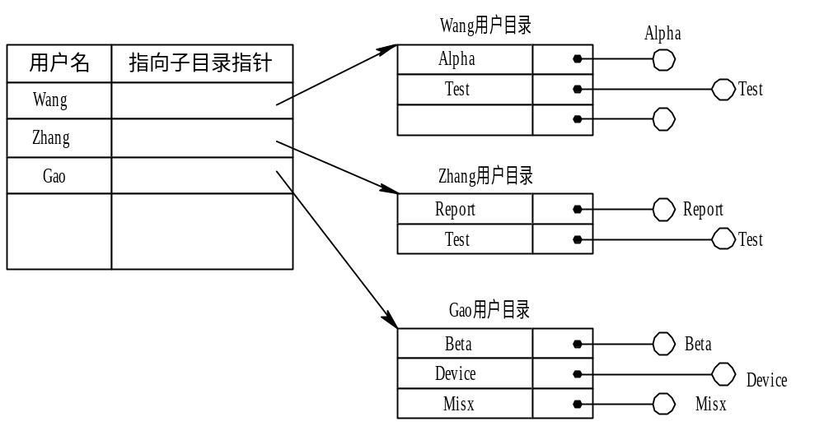
两级目录结构
操作系统|文件系统
<number>
图6-17 两级目录结构

Slide 32
两级目录
  结构：系统由主目录（MFD）和用户目录（UFD）构成。
  文件的查找
  文件的建立
  文件的删除
  优点：不同用户可重名，查找速度快，不同用户可以用不同名字访问系统中的同一文件．
  缺点：不同用户间不便于共享文件
操作系统|文件系统
<number>

Slide 33
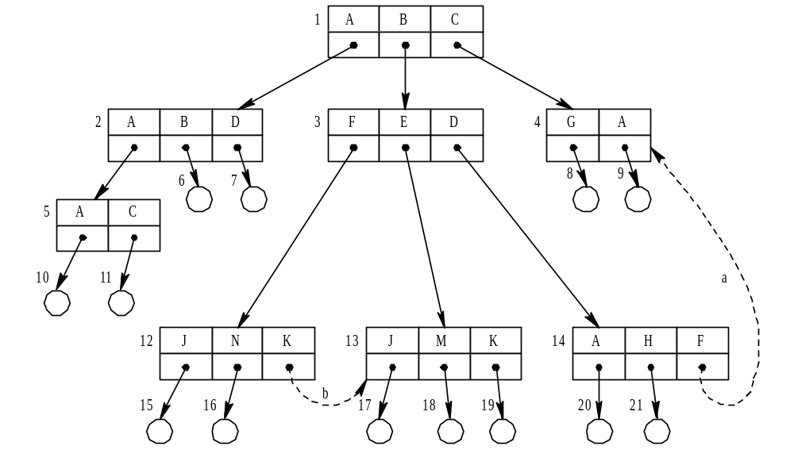
多级目录结构
(1) 目录结构
操作系统|文件系统
<number>
图6-18 多级目录结构

Slide 34
树型目录
  多级树型目录结构：主目录，用户目录，用户创建的子目录，数据文件
  文件路径名
  工作目录：绝对路径和相对路径之分
  增加和删除目录
    不能删除非空目录
    可以删除非空目录
操作系统|文件系统
<number>

Slide 35
目录的查询技术
  查询过程
    根据文件名找到其FCB或索引结点；
    查找FCB或索引结点中的文件物理地址（盘块号或索引盘块的位置，最终找到文件的物理块），换算为物理位置；
    启动磁盘驱动程序，将文件读入内存。
  检索方法
    线性查找法
    Hash 法
操作系统|文件系统
<number>

Slide 36

7.3.4 目录查询技术
1. 线性检索法
操作系统|文件系统
<number>
图6-19 查找/usr/ast/mbox的步骤

Slide 37
目录查询技术(续1)
2. Hash方法
一种处理此“冲突”的有效规则是：
(1) 在利用Hash法索引查找目录时，如果目录表中相应的目录项是空的，则表示系统中并无指定文件。
(2) 如果目录项中的文件名与指定文件名相匹配， 则表示该目录项正是所要寻找的文件所对应的目录项，故而可从中找到该文件所在的物理地址。
(3) 如果在目录表的相应目录项中的文件名与指定文件名并不匹配，则表示发生了“冲突”，此时须将其Hash值再加上一个常数(该常数应与目录的长度值互质)，形成新的索引值， 再返回到第一步重新开始查找。
操作系统|文件系统
<number>

Slide 38
7．4 文件共享和保护
基于索引结点的共享方法
  树型目录中文件共享的问题
    因为是在文件目录中记录文件的物理位置信息，那么一个用户修改文件后并不能把修改后的信息告诉给其他用户
  用索引结点实现文件共享
    指向相同的索引结点
    链接计数器count，用count只值来表示共享的用户数
  文件共享的过程
操作系统|文件系统
<number>

Slide 39
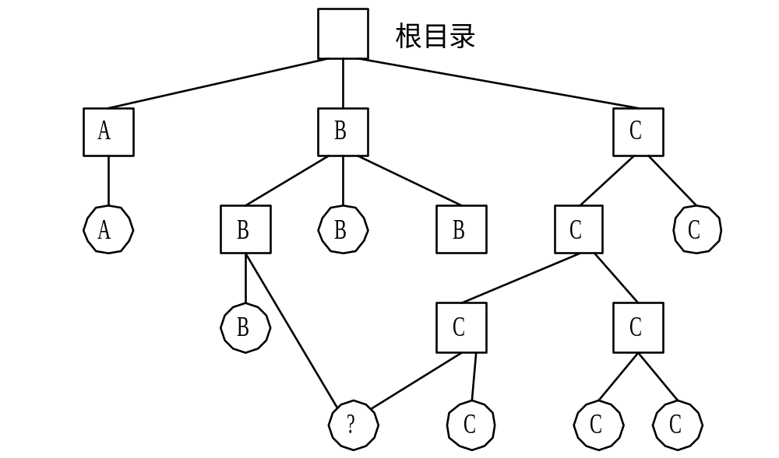
基于索引节点的共享方式
操作系统|文件系统
<number>
图8-13 包含有共享文件的文件系统

Slide 40
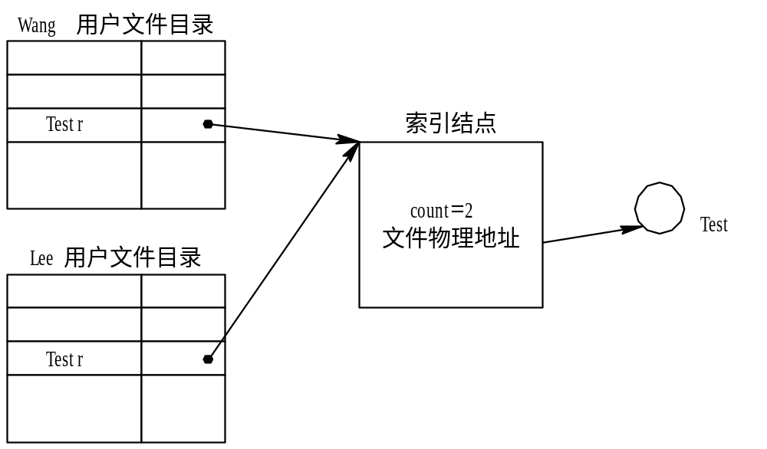
iNode共享(续1)
操作系统|文件系统
<number>
图8-14 基于索引结点的共享方式

Slide 41
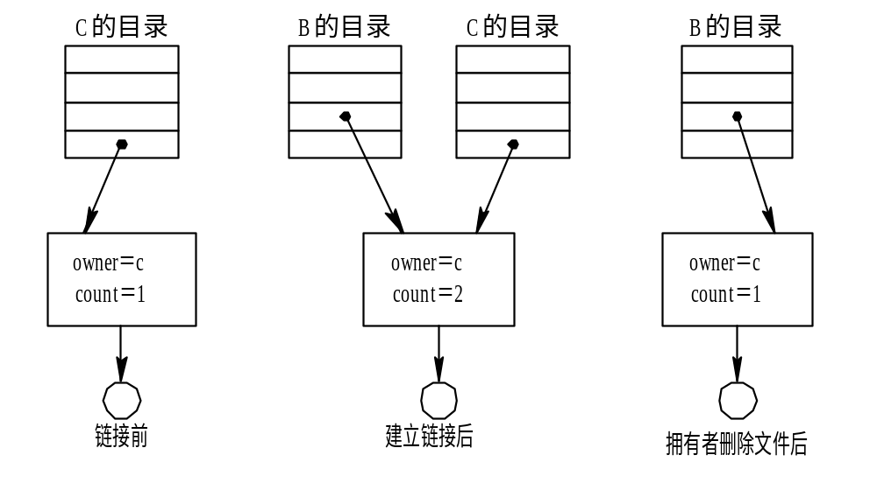
iNode共享(续2)
操作系统|文件系统
<number>
图8-15 进程B链接前后的情况

Slide 42
利用符号链实现文件共享
  实现
    B共享C的文件F，由系统创建LINK类型的新文件，它包含F的路径名（符号链），并写入B的用户目录中。
    只有文件主才拥有指向索引结点的指针，而共享该文件的其他用户，则只有该文件的路径名。
操作系统|文件系统
<number>

Slide 43
  问题
    缺点：
      访问速度慢（每次访问都要去读自己的符号链接索引块）；链接文件也要建立索引结点（占用磁盘空间）；同一文件有不同的文件名；在遍历文件系统时会多次遍历同一个文件．
    优点：
      能够用于计算机系统之间的网络共享，因为共享使用的是文件的完整的路径名，只要加上网络地址就可以访问了
操作系统|文件系统
<number>

Slide 44
7.5 文件保护
访问权
  一个进程能对某对象执行操作的权利，称为访问权。
保护域
  进程对一组对象访问权的集合。
操作系统|文件系统
<number>

Slide 45

操作系统|文件系统
<number>
<f2, {W}> <f4, {P}>
<f1, {X}>
<f3, {W}>
printer1
<f1, {R, W}>
<f2, {X}>
<f3, {R, W}>
图7-17 三个保护域

Slide 46
7.5 文件保护
进程和域间的静态联系
进程和域间的动态联系
操作系统|文件系统
<number>

Slide 47
访问矩阵
可以利用一个矩阵来描述系统的访问控制，并把该矩阵称为访问矩阵。
访问矩阵中 行代表域，列代表对象
操作系统|文件系统
<number>
 | F1 | F2 | F3 | F4 | F5 | F6 | Printer1 | Plotter2
D1 | R | R,W
D2 |  |  | R | R,W,E | R,W |  | W
D3 |  |  |  |  |  | R,W,E | W | W

Slide 48
具有域切换的访问矩阵
 | F1 | F2 | F3 | F4 | F5 | F6 | Printer1 | Plotter2 | 域D1 | 域D2 | 域D3
D1 | R | R,W |  |  |  |  |  |  |  | S
D2 |  |  | R | R,W,E | R,W |  | W |  |  |  | S
D3 |  |  |  |  |  | R,W,E | W | W
操作系统|文件系统
<number>

Slide 49
访问矩阵修改
拷贝权
 | F1 | F2 | F3
D1 | E |  | W*
D2 | E | R* | E
D3 | E
 | F1 | F2 | F3
D1 | E |  | W*
D2 | E | R* | E
D3 | E | R | W
操作系统|文件系统
<number>

Slide 50
所有权
 | F1 | F2 | F3
D1 | O,E |  | W
D2 |  | R*,O | R*,O,W
D3 | E
 | F1 | F2 | F3
D1 | O,E
D2 |  | R*,O | R*,O,W
D3 |  | W | W
操作系统|文件系统
<number>

Slide 51
控制权
 | F1 | F2 | F3 | F4 | F5 | F6 | Printer1 | Plotter2 | 域D1 | 域D2 | 域D3
D1 | R | R,W
D2 |  |  | R | R,W,E | R,W |  | W |  |  |  | Control
D3 |  |  |  |  |  | R,W,E | W | W
操作系统|文件系统
<number>

Slide 52
访问控制表
为每一列建立一张访问控制表。已把矩阵中属于该列的所有空项删除。
当对象是文件时，便把访问控制表放在该文件的文件控制表中，或放在文件的索引结点中。
操作系统|文件系统
<number>

Slide 53
域可以有以下几种实现方式：
（1）每一个用户可以是一个域。在这种情形下，可以存取的对象及其权限取决于用户的身份，当一个用户注销而另一用户登录时，就进行域的切换。
（2）每一个进程可以是一个域。此时，可以存取的对象及其权限取决于进程的标志，当一个进程向另一个进程发送消息，并等待回应时，就进行域的切换。
（3）每一个过程也可以是一个域。此时，可以存取的对象及其权限取决于过程内定义的局部变量，当进行过程调用时，就进行域的切换。

